Slide 1
TẠO CHƯƠNG TRÌNH CÓ NHÂN VẬT THAY ĐỔI KÍCH THƯỚC, MÀU SẮC
BÀI 6

Slide 2
KHỞI ĐỘNG
Em hãy xem video phim hoạt hình Tom và Jerry và mô tả một số thay đổi về màu sắc và kích thước, hình ảnh của các nhân vật?

Slide 3
Thứ ngày tháng năm 2024
Tin học
CHỦ ĐỀ A2. THÔNG TIN VÀ XỬ LÝ THÔNG TIN
TẠO CHƯƠNG TRÌNH CÓ NHÂN VẬT THAY ĐỔI KÍCH THƯỚC, MÀU SẮC
BÀI 6

Slide 4
1. Tạo các hiệu ứng hình ảnh
Em hãy quan sát các lệnh trong bảng 1 và cho biết lệnh nào có thể làm nhân vật thay đổi màu sắc, lệnh nào làm nhân vật thay đổi kích thước.
LỆNH
Ý NGHĨA
Thiết lập kích thước nhân vật.
Thay đổi kích thước nhân vật.
Thiết lập màu sắc cho nhân vật, phông nền.
Thay đổi màu sắc cho nhân vật, phông nền.
Đưa nhân vật, phông nền về màu sắc, kích thước, hình dạng ban đầu
Trả lời: Lệnh làm nhân vật thay đổi màu sắc: ,
Lệnh làm nhân vật thay đổi kích thước: ,

Slide 5
1. Tạo các hiệu ứng hình ảnh
Em hãy quan sát các lệnh trong bảng 1 và cho biết lệnh nào có thể làm nhân vật thay đổi màu sắc, lệnh nào làm nhân vật thay đổi kích thước.
LỆNH
Ý NGHĨA
Thiết lập kích thước nhân vật.
Thay đổi kích thước nhân vật.
Thiết lập màu sắc cho nhân vật, phông nền.
Thay đổi màu sắc cho nhân vật, phông nền.
Đưa nhân vật, phông nền về màu sắc, kích thước, hình dạng ban đầu
Sử dụng các lệnh trong nhóm lệnh Hiển thị, em có thể thay đổi màu sắc phông nền, màu sắc và kích thước của nhân vật.

Slide 6
2. Tạo chương trình cá biến hình
Để tạo chương trình Cá biến hình, em hãy thực hiện lần lượt các bước sau:
1
1
2
HOẠT ĐỘNG
Bước 1. Tìm hiểu yêu cầu (Hình 2).
Khi nháy chuột vào các nhân vật ở vùng Sân khấu, sẽ có hiệu ứng sau:
Nhân vật Cá Nóc: phình to ra và bơi tới một vị trí ngẫu nhiên, rồi nhỏ lại như cũ.
- Nhân vật Sứa: đổi màu và bơi tới một vị trí ngẫu nhiên rồi quay về màu cũ
Hình 2. Yêu cầu của chương trình Cá biến hình

Slide 7
2. Tạo chương trình cá biến hình
Để tạo chương trình Cá biến hình, em hãy thực hiện lần lượt các bước sau:
1
1
2
HOẠT ĐỘNG
Bước 1. Tìm hiểu yêu cầu (Hình 2).
Bước 2. Dựa trên kịch bản của nhân vật Cá Nóc (Hình 3), xây dựng kịch bản của nhân vật Sứa.
Khi nháy chuột vào nhân vật Cá Nóc trên vùng Sân khấu, nhân vật Cá Nóc thực hiện lần lượt:
Tăng gấp đôi kích thước
Di chuyển từ từ tới vị trí ngẫu nhiên ở vùng Sân khấu.
Giảm kích thước về như cũ.
Hình 3. Một kịch bản của nhân vật Cá Nóc

Slide 8
2. Tạo chương trình cá biến hình
Để tạo chương trình Cá biến hình, em hãy thực hiện lần lượt các bước sau:
1
1
2
HOẠT ĐỘNG
Bước 1. Tìm hiểu yêu cầu (Hình 2).
Bước 2. Dựa trên kịch bản của nhân vật Cá Nóc (Hình 3), xây dựng kịch bản của nhân vật Sứa.
Bước 3. Thêm hai nhân vật Cá Nóc và Sứa (Hình 1) và phông nền phù hợp.
Cá Nóc
Sứa
Hình 1. Hai nhân vật Cá nóc và Sứa

Slide 9
2. Tạo chương trình cá biến hình
Để tạo chương trình Cá biến hình, em hãy thực hiện lần lượt các bước sau:
1
1
2
HOẠT ĐỘNG
Bước 1. Tìm hiểu yêu cầu (Hình 2).
Bước 2. Dựa trên kịch bản của nhân vật Cá Nóc (Hình 3), xây dựng kịch bản của nhân vật Sứa.
Bước 3. Thêm hai nhân vật Cá Nóc và Sứa (Hình 1) và phông nền phù hợp.
Bước 4. Lập trình cho nhân vật Cá Nóc theo hướng dẫn ở Hình 4.
Hình 4. Hướng dẫn lập trình nhân vật Cá Nóc

Slide 10
2. Tạo chương trình cá biến hình
Để tạo chương trình Cá biến hình, em hãy thực hiện lần lượt các bước sau:
1
1
2
HOẠT ĐỘNG
Bước 1. Tìm hiểu yêu cầu (Hình 2).
Bước 2. Dựa trên kịch bản của nhân vật Cá Nóc (Hình 3), xây dựng kịch bản của nhân vật Sứa.
Bước 3. Thêm hai nhân vật Cá Nóc và Sứa (Hình 1) và phông nền phù hợp.
Bước 4. Lập trình cho nhân vật Cá Nóc theo hướng dẫn ở Hình 4.
Bước 5. Lập trình cho nhân vật Sứa theo kịch bản ở Bước 2.

Slide 11
2. Tạo chương trình cá biến hình
1
1
2
HOẠT ĐỘNG
Em hãy chạy thử chương trình xem các nhân vật có hoạt động đúng như yêu cầu không?
Em có thể kết hợp các lệnh thuộc nhóm Chuyển động và nhóm lệnh Hiển thị để làm các hiệu ứng cho nhân vật kết hợp di chuyển và thay đổi hình dạng, màu sắc.

Slide 12
Luyện tập
1
1
2

Slide 13
TRÒ CHƠI
“ AI NHANH AI ĐÚNG”

Slide 14
Câu 1: Để thay đổi màu sắc của nhân vật, em sử dụng lệnh nào ?
A
B
C
Cả A và B

Slide 15
Câu 2: Lệnh nào sau đây làm kích thước nhân vật to lên?
A
B
C

Slide 16
Câu 3: Để đưa nhân vật về màu sắc, kích thước ban đầu, em sử dụng lệnh nào?
A
B
C

Slide 17
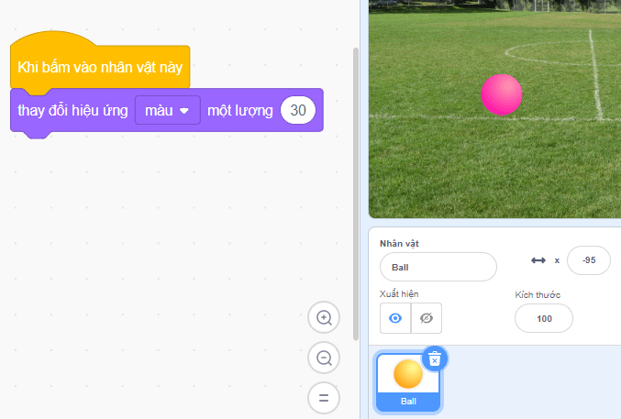
Vận dụng:
Em hãy tạo chương trình có nhân vật quả bóng. Mỗi khi nháy chuột vào quả bóng, nó sẽ thay đổi màu sắc.
1
1
2
HOẠT ĐỘNG

Slide 18
Ghi nhớ
1
1
2
HOẠT ĐỘNG
Nhóm lệnh Hiển thị chứa các lệnh để thay đổi hình dạng, màu sắc, kích thước của nhân vật, và thay đổi màu sắc của phông nền.

